Slide 1
Configuración de un servidor SMTP
Mercury
Programación Web 2 - TUPAR

Slide 2
¿Alguien sabe que es? ¿Alguien uso alguno?

Slide 3
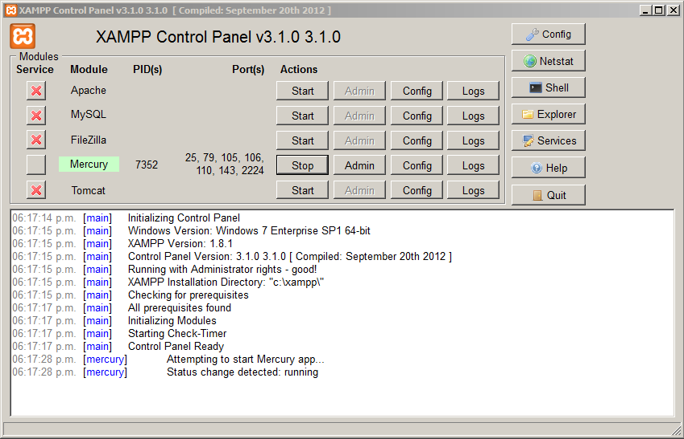
Guía de Configuración
Abrir el Xampp Control Panel

Slide 4
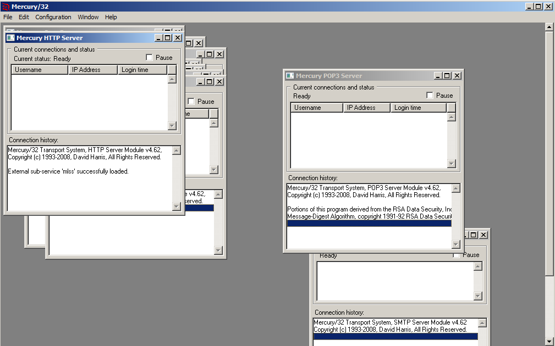
Guía de Configuración
Hacemos Click en “Admin”

Slide 5
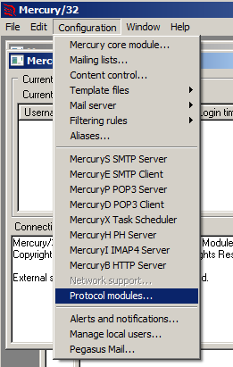
Guía de Configuración
Vamos a Configuration -> “Protocol Modules”

Slide 6
Guía de Configuración
Activamos
MercuryC SMTP relaying client
Desactiviar
MercuryB HTTP web server
Mercury IMAP4rev1 server
MercuryE SMTP end-to-end delivery client
Reiniciar Mercury

Slide 7
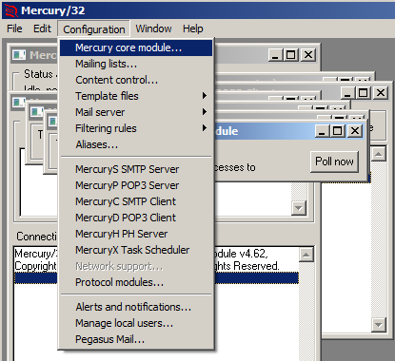
Guía de Configuración
Ir a Configuration -> Mercury Core Module

Slide 8
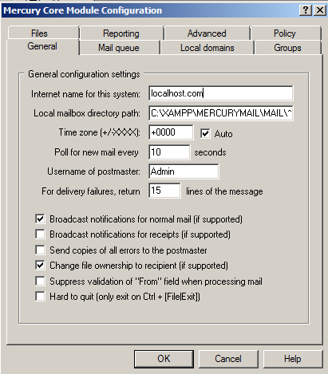
Guía de Configuración
Internate Name: localhost.com
Desactivar
Send copies of errors to the postmaster

Slide 9
Guía de Configuración
Internate Name: localhost.com
Desactivar
Send copies of errors to the postmaster

Slide 10
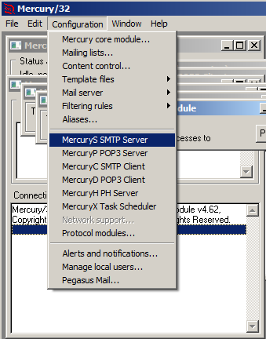
Guía de Configuración
Ir a Configuration -> Mercury SMTP Server

Slide 11
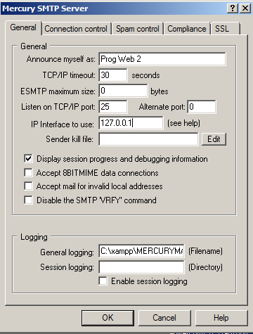
Guía de Configuración
Anounce my self as: “Prog Web 2”
TCP/IP Port: 25
IP Inter. 127.0.0.1

Slide 12
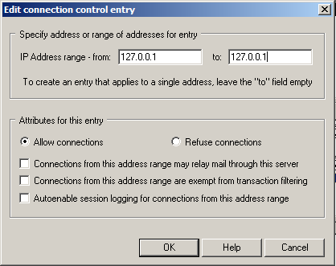
Guía de Configuración
En la Pestaña Connection Control
Click en Add Restriction

Slide 13
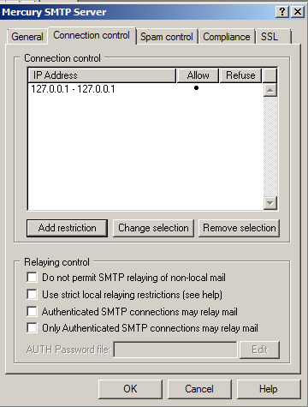
Guía de Configuración
En la Pestaña Connection Control
Desactivar “Do not permit SMTP…”

Slide 14
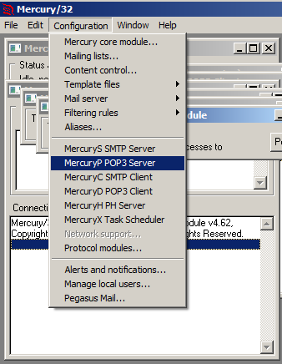
Guía de Configuración
Ir a Configuración -> Mercury POP 3 Server

Slide 15
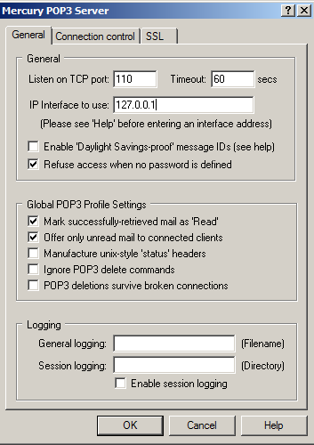
Guía de Configuración
Listen Port 110
IP Interface: 127.0.0.1

Slide 16
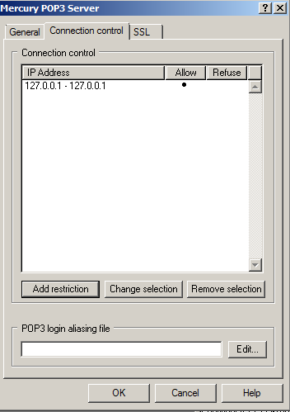
Guía de Configuración
Pestaña Connection Control
Añadir la restriccion
127.0.0.1

Slide 17
Guía de Configuración
Pestaña Connection Control
Añadir la restriccion
127.0.0.1

Slide 18
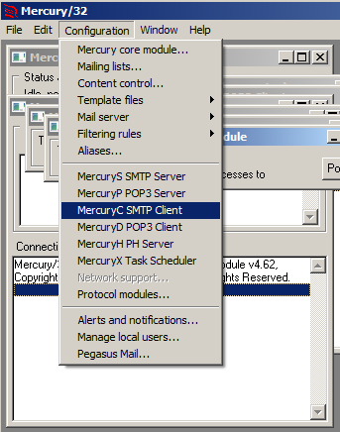
Guía de Configuración
Para poder mandar mails al exterior, hay que configurarle un SMTP real.
Vamos a usar Gmail. ☺
Ir a Configuration ->
MercuryC Smtp Client

Slide 19
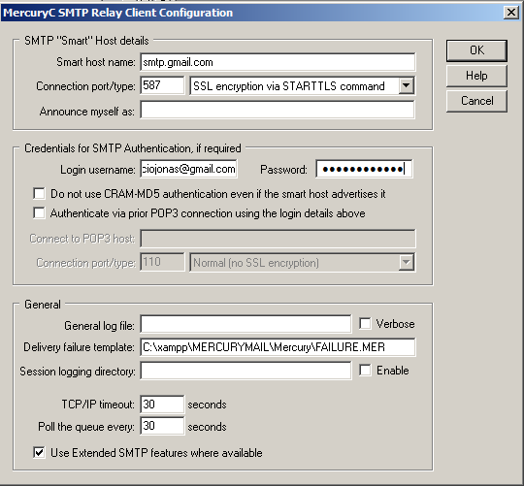
Guía de Configuración
Smart host Name: smtp.gmail.com
Port: 587
SSL encryption via STARTTLS command
Login y Password de Gmail

Slide 20
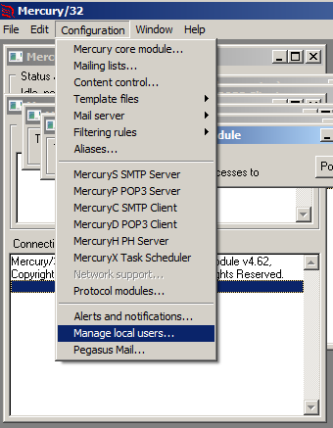
Guía de Configuración
Ir a Configuration -> Manage Local Users

Slide 21
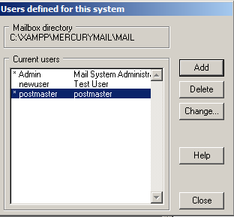
Guía de Configuración
Comprobar que Admin y Postmater tienen permisos de administrador. (*)

Slide 22


Guía de Configuración
Configurar el php.ini para que funcione con el SMTP.
Crear un archivo php que mande mails

